Slide 1
第五章 编译概述
第一节 语言的翻译
第二节 程序的执行
第三节 编译的步骤

Slide 2

语言的翻译
翻译是把一种语言（源语言）编写的程序（源程序），转换成含义相同的另一种语言（目标语言）编写的程序（目标程序）。
根据源语言和目标语言的不同类型，又可以把翻译分为汇编和编译两种类型。

Slide 3

汇编
将汇编语言翻译成机器语言的过程称为汇编。
将汇编语言翻译成机器语言的程序称为汇编程序或汇编器。

Slide 4

编译
将高级语言翻译成低级语言的过程称为编译。
将高级语言翻译成低级语言的程序称为编译程序或编译器。

Slide 5
第五章 编译概述
第一节 语言的翻译
第二节 程序的执行
第三节 编译的步骤

Slide 6
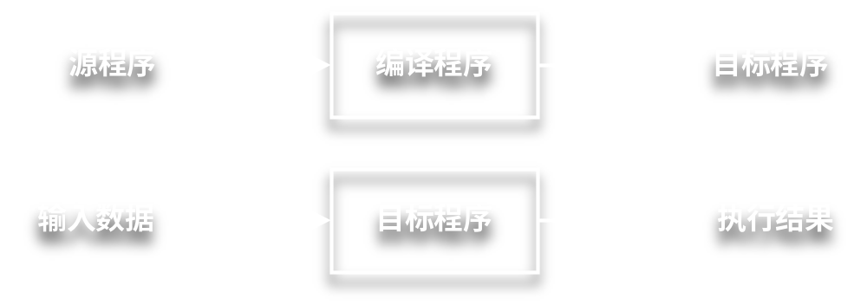
编译执行
程序的编译执行：
先将源程序翻译成目标程序，再执行目标程序并得到结果。

Slide 7
编译执行实例
源文件：test_c.c
#include <stdio.h>
void main()
{
printf("test c...\n");
getc(stdin);
printf("end\n");
}

Slide 8
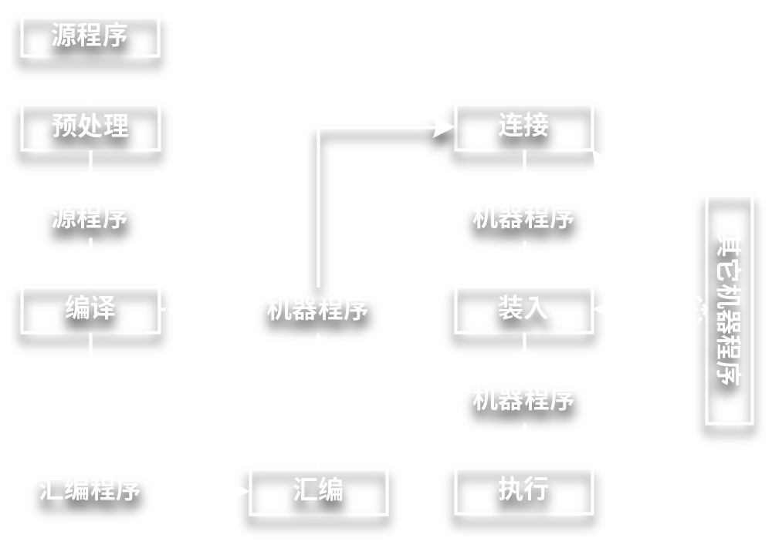
编译执行实例

Slide 9
编译执行实例
Linux/Windows下的原生C/C++程序
Windows下的MFC程序
Linux/Windows下的Qt程序

Slide 10

解释执行
程序的解释执行：
直接由解释程序对源程序进行分析、执行并得到结果。

Slide 11
解释执行实例
源文件：test_python.py
print('test python...')
input()
print("end")

Slide 12
解释执行实例
Linux下的shell程序
Windows下的bat、vbs、.NET程序
Python、PHP、Javascript网页程序
Java字节码程序

Slide 13
两种执行方式的对比
灵活性
解释执行不需要生成目标代码，可一边读取源代码一边执行并得到结果，更加适合于动态语言和交互式环境。
执行效率
编译执行需要先生成完整的目标代码，可对目标代码进行全面优化后再执行，执行效率更高。

Slide 14
思考
如何判断一个程序是编译执行还是解释执行？

